Slide 1


UNIVERSIDAD AUTÓNOMA DEL ESTADO DE MÉXICO
FACULTAD DE ODONTOLOGÍA
PROGRAMA EDUCATIVO:
LICENCIATURA DE CIRUJANO DENTISTA
ÁREA DE DOCENCIA:
  REHABILITACIÓN ODONTOLÓGICA
UNIDAD DE APRENDIZAJE:
OPERATORIA PRECLÍNICA II
TEMA DEL MATERIAL:
ELABORACIÓN DE RESTAURACIONES PROVISIONALES
ELABORADO POR:
DRA. EN E.P. MARÍA DEL ROCÍO FLORES ESTRADA

Slide 2


ORGANISMO ACADÉMICO
  Facultad de Odontología
PROGRAMA EDUCATIVO
  Licenciatura de Cirujano Dentista
ÁREA DE DOCENCIA
  Rehabilitación odontológica
UNIDAD DE APRENDIZAJE
  Operatoria Preclínica II
CLAVE
  L30284

Slide 3
TIPO DE LA UNIDAD DE APRENDIZAJE
  Teórico-Práctico
CARÁCTER DE LA UNIDAD DE APRENDIZAJE
  Obligatoria
NÚCLEO DE FORMACIÓN
  Sustantivo
MODALIDAD
  Presencial

Slide 4
PRERREQUISITOS
  Operatoria Preclínica I
UNIDAD DE APRENDIZAJE CONSECUENTE:
  Clínica de Introducción a la Clínica y de Operatoria Dental I y II, Prótesis Fija, Clínica Integrada

Slide 5
Propósito de la Unidad de Aprendizaje
El participante, restaurará la anatomía, fisiología y estética de dientes permanentes de plástico de tipodonto, después de realizar preparaciones indicadas para el uso de inlay y onlay vaciadas metálicas y de resina indirectas. Así como la elaboración de 9 preparaciones 3 en tipodonto frazaco, …

Slide 6
Propósito de la Unidad de Aprendizaje (Continuación)
… 3 en dientes empotrados en modelos de yeso tipo IV y articulados en un A.S.A. en el Laboratorio de Prótesis de la Facultad de Odontología y en laboratorios dentales externos, y 3 preparaciones en dientes de tipodonto colocados en boca de los simuladores, previa a la práctica demostrativa por parte del profesor.

Slide 7
Competencias profesionales
Elaborar programas de tratamiento preventivo, curativo, restaurativo y de rehabilitación de salud bucal del individuo en su contexto.

Slide 8
Contribución de la unidad de aprendizaje al perfil de egreso
Aplicar estrategias de promoción de primer y segundo nivel de prevención de la salud bucal individual y comunitaria simulados.

Slide 9
Contribución de la unidad de aprendizaje al perfil de egreso (Continuación)
Actualizar su práctica cotidiana con los nuevos conocimientos que se generen con los avances científicos y las innovaciones tecnológicas (aprendizaje autónoma).

Slide 10
Unidad de Aprendizaje IV
ELABORAR OBTURACIONES Y RESTAURACIONES PROVISIONALES

Slide 11
Conocimientos de la unidad de competencia
Definiciones, características y funciones.
Materiales dentales usados (Ward´s, temp-bond, acrílico autopolimerizable) y técnicas.

Slide 12
Habilidades de la unidad de competencia
Manipulación de cementos dentales y materiales de resina acrílica.

Slide 13
Actitudes/Valores de la unidad de competencia
Seleccionar el material de restauraciones provisionales en cada caso.
Conservar la vitalidad pulpar.
Promover el manejo correcto de residuos.
Promover el manejo correcto de residuos.

Slide 14
Actitudes/Valores de la unidad de competencia
Utilizar el equipo de protección para evitar la contaminación cruzada
Responsabilidad en el manejo de sustancias irritantes.
Responsabilidad en la conservación de la vitalidad pulpar.

Slide 15
ELABORACIÓN DE RESTAURACIONES PROVISIONALES
DRA. EN E.P. MARÍA DEL ROCÍO FLORES ESTRADA

Slide 16
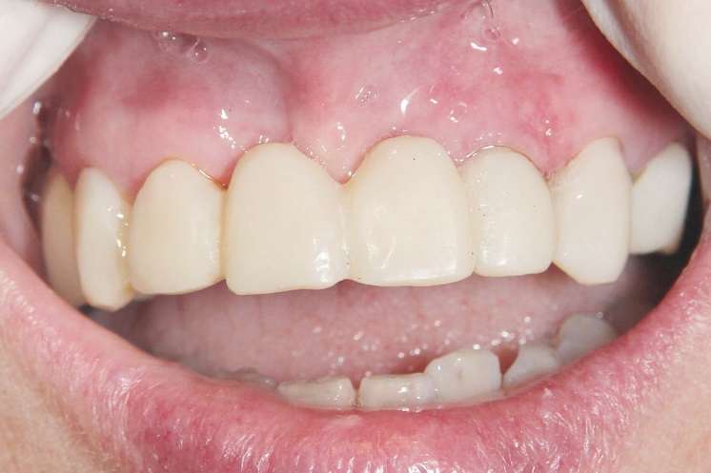
Restauración provisional
Es aquella que se coloca sobre el diente tallado protésicamente y restablece los dientes faltantes devolviendo anatomía y función para proteger provisionalmente las preparaciones en los dientes por un periodo corto mientras se elaboran las prótesis definitivas.
Notes:
Son aquellas que se colocan en boca para evitar que el paciente quede desdentado mientras no esta la prótesis definitiva. El término provisional significa que se establece por un periodo, pendiente de un arreglo permanente.

Slide 17
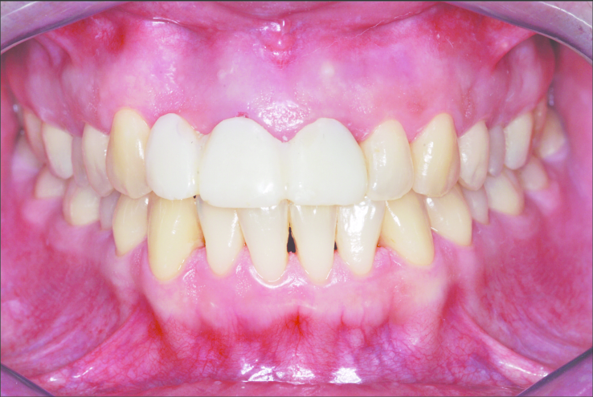
Ventajas
Se produce la oseointegración
Se produce la cicatrización de heridas
Mantiene fijo el diente preparado, evitando su movilidad
Previene fracturas en los dientes tallados
Devuelve provisionalmente la estética y la función
Adaptación del paciente a la oclusión
Notes:
El uso de provisionales es importante en la práctica clínica ya que permite que se lleven a cabo procesos de reparación necesarios sobre todo después de procedimientos quirúrgicos, los cuales precisan de un tiempo de espera antes de las restauraciones definitivas para que los tejidos bucales se encuentren en condiciones mas adecuadas para la rehabilitación.

Slide 18
REQUISITOS DE UNA RESTAURACIÓN PROVISIONAL
Protección pulpar
Estabilidad posicional
Función oclusal
Limpieza fácil
Márgenes no desbordantes
Fuerza y retención
Estética
Notes:
Una restauración temporal va a proteger el diente preparado y es importante que esta reunir ciertos requisitos para que realmente cumpla con las funciones para las que es confeccionada. Y estos requisitos se detallarán en las siguientes diapositivas.

Slide 19
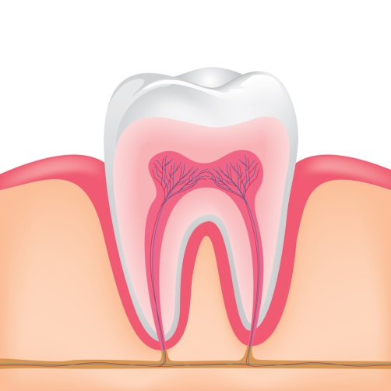
Protección pulpar
La restauración debe estar fabricada de un material que evite la conducción de temperaturas extremas. Los márgenes deben estar lo suficientemente adaptados para la filtración de saliva.
Notes:
Es inevitable cierto grado de traumatismo pulpar durante la preparación dental a causa del corte de los túbulos dentinarios durante la preparación del diente a tratar, razón por la cual se deben minimizar factores que puedan incrementar la sensibilidad dental o causar irritación pulpar.

Slide 20
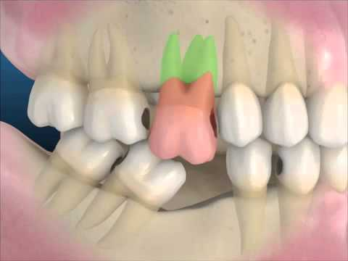
Estabilidad posicional
La restauración provisional no debe permitir que el diente se extruya o se desplace.
Notes:
Cualquier movimiento conllevará la necesidad de ajustes o la repetición de la restauración final en el momento del cementado.

Slide 21
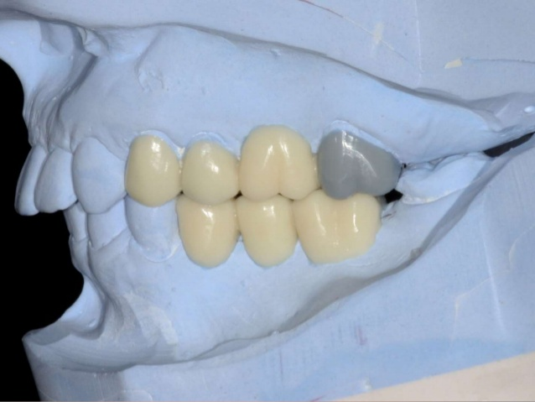
Función oclusal
Evita la migración del diente
Mejora la comodidad del paciente
Evita alteraciones articulares o neuromusculares
Notes:
La extrusión se detecta cuando la restauración definitiva tiene contactos prematuros.
Los movimientos horizontales tiene como resultado contactos proximales excesivos o deficientes.

Slide 22
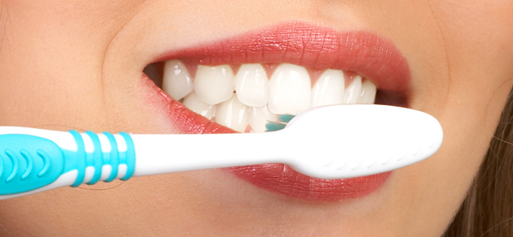
Limpieza fácil
El material del provisional y los contornos deben permitir al paciente mantenerla limpia durante todo el tiempo que lo lleve en su boca.
Los tejidos gingivales hemorrágicos dificultan procedimientos posteriores
Notes:
El provisional debe tener un ajuste marginal, una forma adecuada y una superficie lisa para facilitar la eliminación de la placa dentobacteriana, de lo contrario la salud gingival degenerará.
Una adecuada salud periodontal va a favorecer procedimientos tales como la colocación de hilo retractor, la toma de impresión definitiva, la cementación de la restauración definitiva.

Slide 23
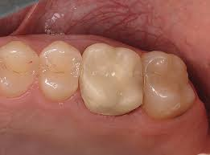
Márgenes no desbordantes
Los márgenes no deben introducirse en el tejido gingival.
La inflamación puede provocar proliferación, recesión o hemorragia durante la impresión y el cementado.
Notes:
Una restauración con márgenes cortos puede provocar una proliferación de tejido gingival

Slide 24
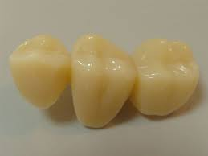
Fuerza y retención
Debe ser resistente a las fuerzas a las que es sometida sin fracturarse ni desprenderse del diente.
Notes:
Tener que reemplazar una restauración provisional supone tiempo, además una restauración rota puede acelerar el movimiento dentario.

Slide 25
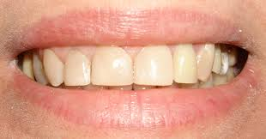
Estética
Debe proporcionar un buen resultado estético, sobre todo en dientes anteriores y premolares.
Notes:
Aunque se trate de una restauración temporal el paciente debe sentirse cómodo.

Slide 26
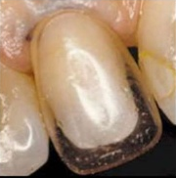
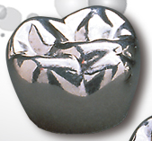
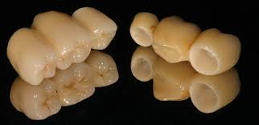
Tipos de restauraciones provisionales
Prefabricadas
  Casquillos de aluminio
  Coronas Anatómicas de metal
  Preformadas transparentes de celuloide
Individualizadas
  Técnica directa
  Técnica indirecta
Notes:
Existen numerosas formas de proporcionar un recubrimiento protector a los dientes mientras se esta fabricando la restauración final. El clínico debe elegir la que mejor le convenga de acuerdo a las condiciones del caso.

Slide 27
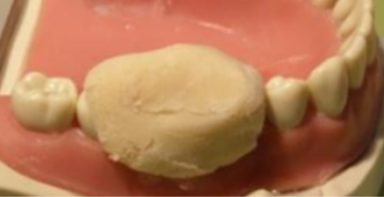
Técnica directa
Se realiza sobre los dientes preparados en boca.
Notes:
En las diapositivas mas adelante se describirá en que consiste la técnica.

Slide 28
Técnica indirecta
Se lleva a cabo fuera de la boca, sobre un modelo hecho con yeso de fraguado rápido.
Es preferible por su precisión y protección pulpar
Para evitar el bloqueo en las retenciones se debe retirar del diente la restauración provisional antes de que haya fraguado completamente, dado que se contrae.
Notes:
Es preferible esta técnica sobre todo si se usa poli metil metacrilato ya que durante su polimerización sobre la dentina recién tallada puede dar lugar a irritación térmica por la reacción exotérmica o irritación química por el monómero libre.

Slide 29
Resinas para restauraciones provisionales
Notes:
Existen varios tipos de resinas que pueden usarse para fabricar restauraciones provisionales individualizadas

Slide 30
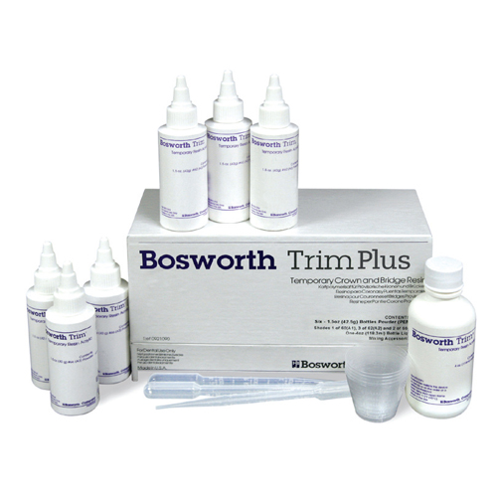
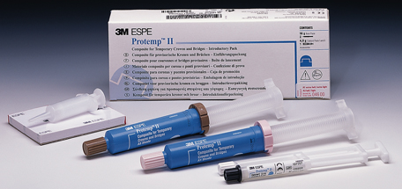
Tipos de resinas
Poli metil metacrilato
Poli etil metacrilato
Poli vinil-etil metacrilato
Composite bis-acril
Uretano dimetacrilato polimerizado con luz visible
Notes:
No existe ninguna resina que sea mayor en todos los aspectos. El dentista debe valorar las ventajas y desventajas de cada una al momento de seleccionarlas.

Slide 31
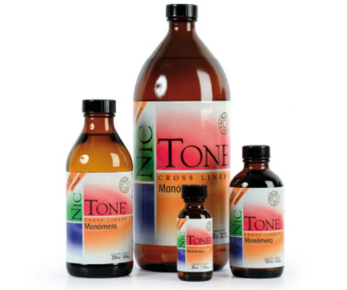
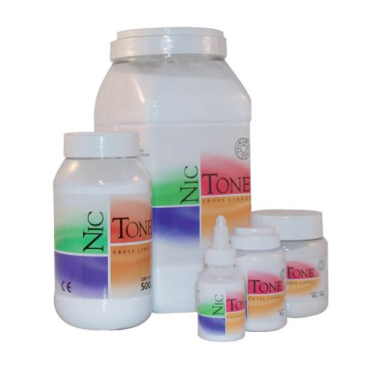
Poli metil metacrilato
Ventajas
Desventajas
Buen ajuste marginal
Buena resistencia transversal
Buen pulido
Durabilidad
Gran aumento de calor
Baja resistencia a la abrasión
Monómero libre es tóxico pulpar
Alta contracción volumétrico
Notes:
Es el que se ha utilizado durante mas tiempo.

Slide 32
Poli etil metacrilato
Ventajas
Desventajas
Buen pulido
Mínimo incremento de calor
Buena resistencia a la tinción
Flexibilidad
Dureza superficial
Resistencia transversal
Durabilidad
Resistencia a la fractura
Notes:
Cuando se trata de una restauración provisional que permanecerá poco tiempo en boca parece una buena opción.

Slide 33
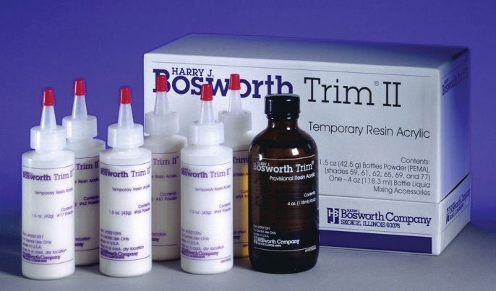
Poli vinil-etil metacrilato
Ventajas
Desventajas
Buen pulido
Mínimo incremento de calor
Buena resistencia a la abrasión y a la tinción
Flexibilidad
Dureza superficial
Resistencia transversal
Estética
Resistencia a la fractura
Notes:
Sus desventajas muestran que es un material poco deseable para usarse como material para restauraciones provisionales.

Slide 34
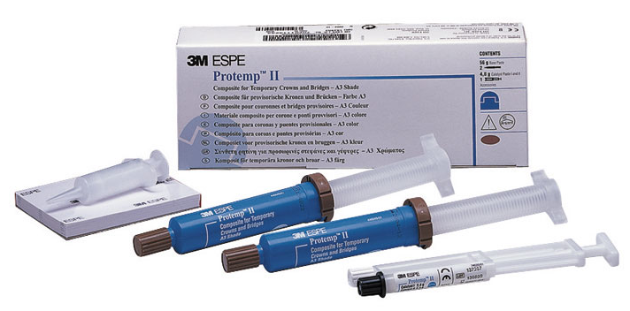
Bis-acril composite
Ventajas
Desventajas
Buen ajuste marginal
Bajo incremento de calor
Buena resistencia a la abrasión
Buena resistencia transversal
Baja contracción
Dureza superficial
Baja resistencia a la tinción
Selección de colores limitada
Pulido limitado
Frágil
Notes:
Es de fácil manipulación lo que hace que sea un material de elección para elaborar provisionales.

Slide 35
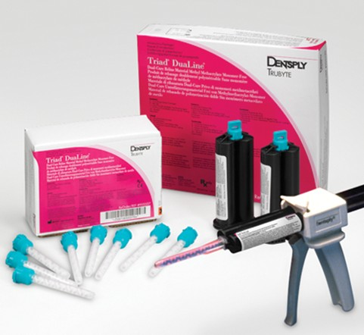
VLC Dimetacrilato de uretano
Ventajas
Desventajas
Alta dureza superficial
Buena resistencia transversal y a la abrasión
Tiempo de trabajo controlable
Estabilidad del color
Ajuste marginal
Baja resistencia a la tinción
Selección de colores limitada
Cara
Frágil
Notes:
Posee importantes ventajas que la hacen ser adecuadas, sin embargo en ocasiones el costo suele ser un factor determinante.

Slide 36
Técnicas para restauraciones provisionales individualizadas
Notes:
En las siguientes diapositivas se describirán las dos técnicas más empleadas en odontología para la confección de restauraciones provisionales

Slide 37
Corona provisional fabricada por sobreimpresión
Notes:
Corresponde a los provisionales elaborados por técnica indirecta

Slide 38
Instrumental
Modelo diagnóstico
Cera utility
Espátula de cera No. 7
Cubetas para impresión de hemiarcada
Alginato
Taza de hule
Notes:
En las siguientes diapositivas se describirá la técnica y se indicará el uso de cada material

Slide 39
Instrumental
Yeso de fraguado rápido
Cuchillo de laboratorio con hoja del No. 25
Cuchillo de laboratorio robusto
Pincel de pelo de camello ancho
Espátula de cemento
Godete
Notes:
El uso de cada instrumento se describirá en la técnica

Slide 40
Instrumental
Separador
Monómero y polímero
Gotero
Liga ancha
Pieza de mano
Fresas de carburo para acrílico
Discos abrasivos y mandril Moore
Notes:
Estos elementos son los que se utilizan propiamente en la elaboración del provisional.

Slide 41
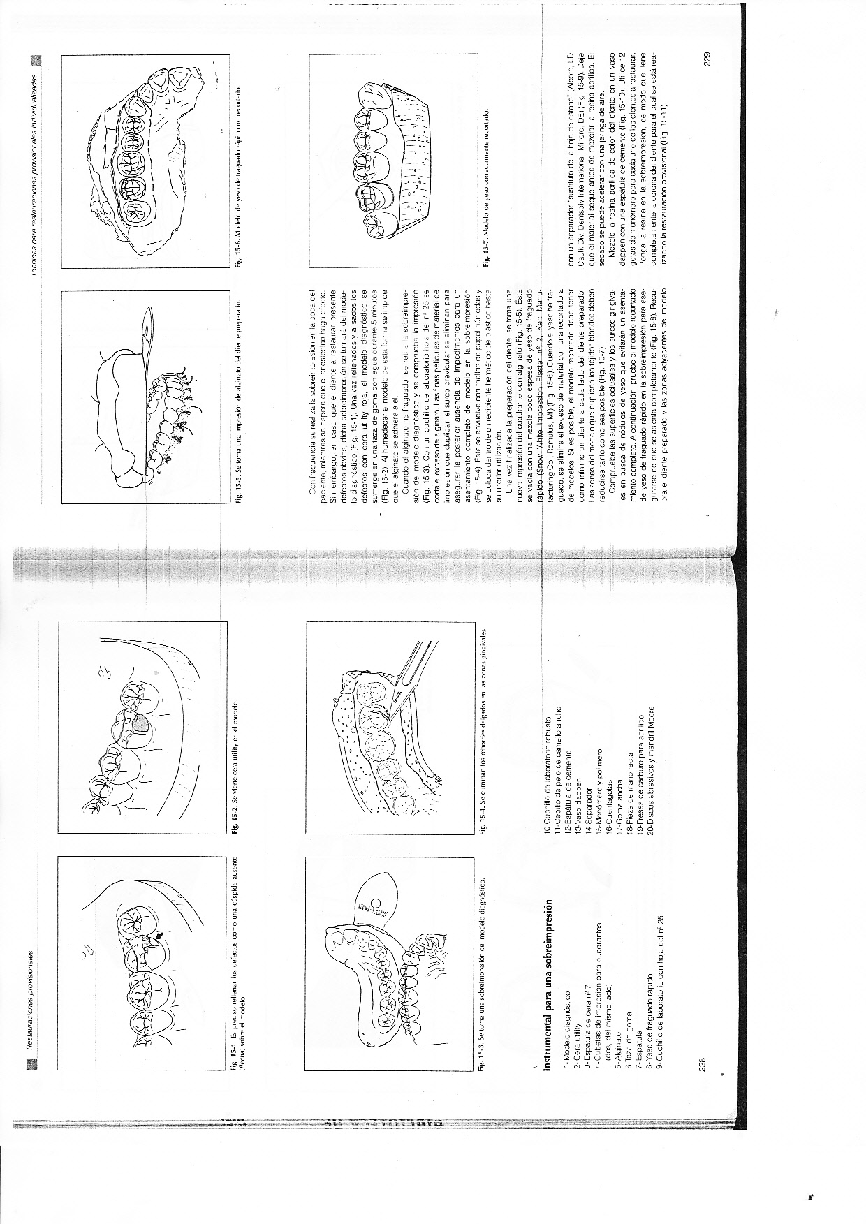
Técnica
Se realiza una impresión en la boca del paciente antes de iniciar la preparación y se corren con yeso de fraguado rápido.
Se rellenan y alisan los defectos con cera utility roja en el modelo.
Se sumerge el modelo en agua durante 5 minutos para evitar que el alginato se adhiera.
Notes:
Una segunda opción es tomas una sobreimpresión del modelo de estudio.

Slide 42
Técnica
Se toma una impresión del modelo previamente humedecido.
Se retira la sobreimpresión y se comprueba la impresión.
Con un cuchillo de laboratorio hoja del No. 25 se corta el exceso de alginato incluidos los rebordes delgados de las zonas gingivales. Se envuelve con papel húmedo y se coloca en un recipiente hermético.
Notes:
Las finas películas de material de impresión que duplican el surco crevicular se eliminan para asegurar la posterior ausencia de impedimentos para un asentamiento completo del modelo en la sobreimpresión

Slide 43
Técnica
Una vez finalizada la preparación del diente, se toma una impresión del cuadrante con alginato y se vacía con yeso de fraguado rápido. Una vez fraguado se recorta el modelo.
Notes:
Al recortar el modelo se debe dejar al menos un diente a cada lado del diente preparado.

Slide 44
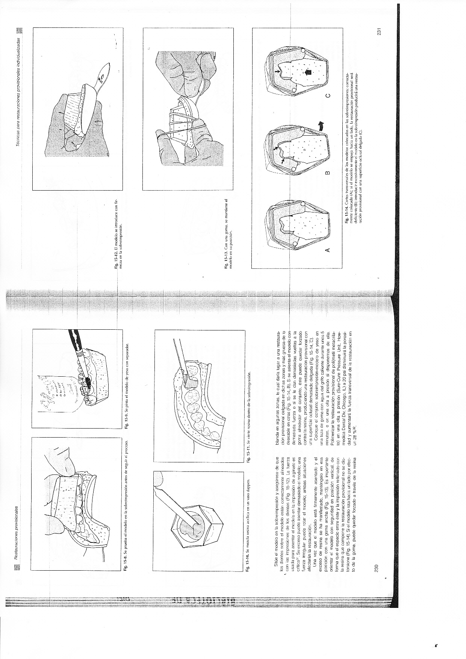
Técnica
Se prueba el modelo en la sobreimpresión antes de seguir el proceso.
Se pinta el modelo de yeso con separador utilizando el pincel de pelo de camello.
Notes:
Se asegura de que los dientes sobre el modelo estén correctamente alineados con las impresiones de los demás dientes.

Slide 45
Técnica
Se prepara le mezcla se resina acrílica en un godete con ayuda de la espátula.
Se vierte dentro de la sobreimpresión en el diente que fue preparado.
Notes:
Para preparar la resina acrílica primero se vierte el polímero (líquido) en el godete y después se agrega el monómero (polvo)

Slide 46
Técnica
El modelo se introduce con firmeza en la sobreimpresión tratando de que éste quede centrado.
Con una liga se mantiene el modelo en su posición.
Notes:
Es importante orientar el modelo con seguridad en posición vertical , de forma que el espacio entre éste y la impresión no se distorsione. El modelo debe quedar centrado.

Slide 47
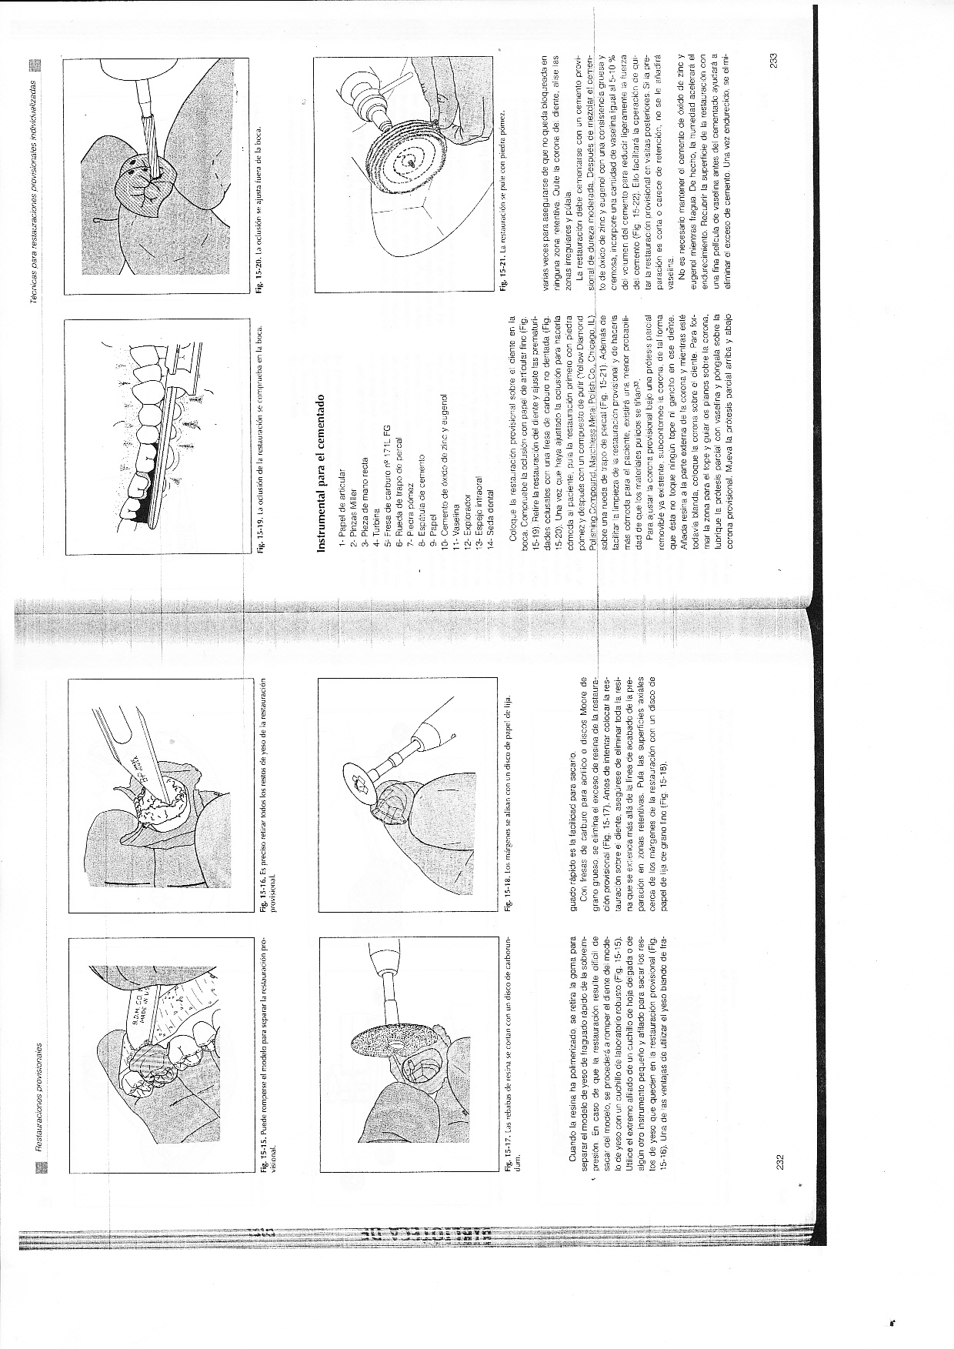
Técnica
Cuando la resina ha polimerizado se retira la liga para separar el modelo de la sobreimpresión.
Se retira el provisional del modelo.
Notes:
En caso de que resulte difícil sacar provisional del modelo, se procede a romper el diente del modelo con un cuchillo de laboratorio robusto.

Slide 48
Técnica
Las rebabas de resina se cortan con un disco de grano grueso y fresas de carburo para acrílico.
Se debe eliminar la resina que se extiende mas allá de la línea de terminación de la preparación. Se pulen las superficies con disco de lija.
Notes:
Recordemos que el provisional no debe extenderse mas allá del borde gingival para evitar dañar el periodonto y prevenir complicaciones durante el cementado.

Slide 49
Técnica
Se comprueba la oclusión con papel de articular en la boca del paciente.
Se ajusta la oclusión fuera de la boca.
Se pule con piedra pómez y discos de fieltro y manta.
Notes:
El ajuste de la oclusión se hace tantas veces como sea necesario hasta lograr que el paciente se siente cómodo con la restauración. Un adecuado pulido de la prótesis facilitará la higiene de la misma y disminuirá la posibilidad de pigmentación.

Slide 50
Técnica directa
Notes:
En las siguientes diapositivas se describirá el procedimiento de la técnica directa, en la cual la restauración provisional se elabora directamente en la boca del paciente en el diente preparado.

Slide 51
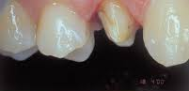
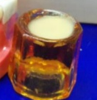
Procedimiento
Una vez terminada la preparación del diente se coloca un separador sobre la superficie del diente preparado.
En un godete se prepara le resina acrílica, se espera a que tenga una consistencia de migajón, se realiza una esfera con los dedos y se lleva directamente al diente preparado.
Notes:
La desventaja de esta técnica es la reacción exotérmica de la polimerización de resina que pueden causar una irritación térmica a la pulpa o química derivada del monómero.

Slide 52
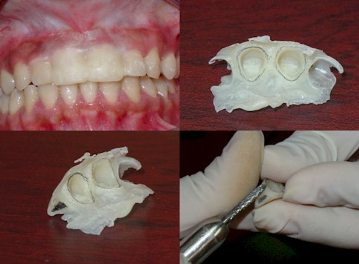
Procedimiento
Se presiona con los dedos el acrílico sobre el diente asegurando que llegue hasta el margen de la preparación.
Se pide al paciente que ocluya sus dientes para considerar la altura del provisional.
Notes:
Mientras se espera a que polimerice la resina acrílica la restauración provisional se mete y se saca para ayudar a mejorar el ajuste por la contracción que sufre el acrilico.

Slide 53
Procedimiento
Cuando inicia la reacción exotérmica se retira el provisional del diente y se espera a que termine la reacción de polimerización.
Con ayuda de fresas de carburo para acrílico se da forma al provisional dándole anatomía.
Notes:
Para dar forma al provisional existen diferentes formas en las fresas que sirven para detallar los surcos y cúspides de la restauración provisional.

Slide 54
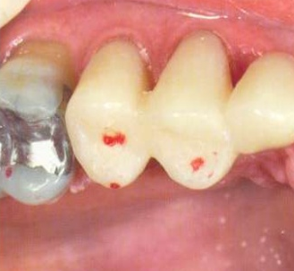
Procedimiento
Se prueba el provisional en el diente preparado y se comprueba la oclusión. Se realizan los ajustes necesarios fuera de la boca del paciente.
Se pule con discos de lija, fieltro y manta con ayuda de una pasta para pulir.
Notes:
Se comprueba el sellado de los márgenes del provisional para evitar filtración de saliva que pueda comprometer la salud pulpar.

Slide 55
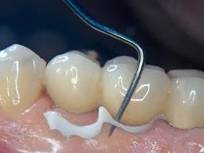
Cementado del provisonal
Una vez ajustado y pulido el provisional se procede a cementarlo.
Se cementa con un cemento provisional de dureza moderada.
Se realiza la mezcla del cemento elegido de acuerdo con las recomendaciones del fabricante.
Se asienta el provisional .
Se deja endurecer el cemento y se eliminan los excedentes
Se comprueba la oclusión.
Notes:
Actualmente los cementantes definitivos son a base de resinas o ionómero, razón por la cual los cementantes temporales se eligen libres de eugenol.

Slide 56


Referencias Bibliográficas
Fundamentos esenciales en protesis fija. Shillingburg, Herbert, et.al. 3a. Edicion. Editorial. QuintessenseBarcelona, España, 2000
Principios básicos en las preparaciones dentarias. Shillíngburg, Jacobi, Brackett. Editorial Quintessence. Barcelona, España, 2000
Operatoria Dental. Barrancos Mooney Julio. Edición 1998, Editorial Panamericana.
Ciencia de los materiales dentales de Phillips. 10ª. Edicion. Mc Graw Hill Interamericana. México. D.F. 1998
Bases practicas de la odontología estetica. Bruce j. Crispin. Quintessence., España 1998
Odontología estetica. Josef schmidseder. Masson, s.A.Barcelona 1999
Odontología estetica y restauraciones ceramicas. Bernard touati, paul miara. Masson, 2000.
La Ciencia de Los Materiales Dentales de Phillips Kennet J. Anusa Vice, Phd, Dmd -Editorial Elsevier Saunders 11° Edición Madrid España 2004 Isbn 84-8174-746-
Materiales de Odontología Restauradora.Robert G. Craig. Edit. Harcout Brace. España, 1998 ISBN 848174-287-2
Aspectos Clínicos de los Materiales Dentales. Marcia Gladwin Edit. Manual Moderno, México, 2001. ISBN 968-426934
Biomateriales Dentales. José Luis Cova N. Edit Amolca , Colombia, 2004
Atlas de Operatoria Dental William W. Howard y Richard C. Moller, Manual Moderno, México DF 1986

